Slide 1

分布式计算实验
主讲人：余晨韵
中山大学智能工程学院

Slide 2
Go语言并发编程

Slide 3
6. Go语言并发编程
6.1 共享内存并发机制
6.2 案例学习：MapReduce实现词频统计

Slide 4
6.1 共享内存并发机制
互斥锁（sync.Mutex）
面对并发问题，首先应该考虑用channel解决，因为它是线程安全的，擅长数据流动的场景；
除此以外也可以考虑使用互斥锁（mutex）. mutex的能力是数据不动，某段时间只给一个goroutine访问数据的权限，擅长数据位置固定的场景。
Go的标准库提供了互斥的使用，需要用到sync.Mutex和它的两个方法Lock和Unlock：使用Lock方法加锁，使用Unlock方法解锁
在Lock()和Unlock()之间的代码段称为资源的临界区(critical section)，任何一个时间点都只能有一个goroutine执行这段区间的代码。
如果Mutex被一个goroutine获取后，其他协程只能等到它释放该锁后才能获取；
加锁之前使用Unlock方法会导致panic。

Slide 5
6.1 共享内存并发机制
互斥锁（sync.Mutex）
例子：10个goroutine同时累加1万
正确结果：100000
实际结果：46483（随机）
package main
import (
"fmt"
"sync"
)
func main() {
var count = 0
var wg sync.WaitGroup
n := 10
wg.Add(n) //计数=10
for i := 0; i < n; i++ { //同时运行10个goroutine
go func() {
defer wg.Done() //延迟执行
//1万叠加
for j := 0; j < 10000; j++ {
count++
}
}()
}
wg.Wait() //保证
fmt.Println(count)
}
原因：并发执行，没有对公共存储的访问和修改进行控制，容易出现脏读和数据覆盖。

Slide 6
6.1 共享内存并发机制
互斥锁（sync.Mutex）
例子：10个goroutine同时累加1万
加锁进行控制
输出结果：100000
package main
import (
"fmt"
"sync"
)
func main() {
var count = 0
var wg sync.WaitGroup
var mu sync.Mutex
//十个协程数量
n := 10
wg.Add(n)
for i := 0; i < n; i++ {
go func() {
defer wg.Done()
for j := 0; j < 10000; j++ { //1万叠加
mu.Lock()
count++
mu.Unlock()
}
}()
}
wg.Wait()
fmt.Println(count)
}
Lock（）与Unlock（）之间的代码段位资源临界区，任何一个时间点只有一个goroutine执行这段区间的代码。

Slide 7
6.1 共享内存并发机制
互斥锁（sync.Mutex）
例子：用户U有存款1000元，事务1：存入500元； 事务2：还款700元。 假设两个事务并发执行，可能发生错误。
在转入和转出操作过程中引入互斥锁
Read (x)
Write(x+500)
事务2
Read (x)
Write(x-700)
左边的执行结果：x余额为300
出现错误！
事务1

Slide 8
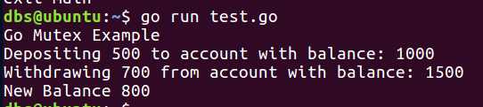
6.1 共享内存并发机制
互斥锁（sync.Mutex）
例子：用户U有存款1000元，事务1：存入500元； 事务2：还款700元。两个事务并发执行：
package main
import (
"fmt"
"sync"
)
var (
mutex sync.Mutex
balance int
)
func init() {
balance = 1000
}
func deposit(value int, wg *sync.WaitGroup) {
mutex.Lock() //加锁
fmt.Printf("Depositing %d to account with balance: %d\n", value, balance)
balance += value
mutex.Unlock() //释放锁
wg.Done() //执行完毕，协程计数-1
}
func withdraw(value int, wg *sync.WaitGroup) {
mutex.Lock()
fmt.Printf("Withdrawing %d from account with balance: %d\n", value, balance)
balance -= value
mutex.Unlock()
wg.Done()
}
func main() {
fmt.Println("Go Mutex Example")
var wg sync.WaitGroup
wg.Add(2) //协程计数+2
go withdraw(700, &wg)
go deposit(500, &wg)
wg.Wait() //当协程计数为0时退出
fmt.Printf("New Balance %d\n", balance)
}

Slide 9
6.1 共享内存并发机制
RWMutex（读写锁）
主要遵循以下规则：
读写锁的读锁可以重入，在已经有读锁的情况下，可以任意加读锁。
在读锁没有全部解锁的情况下，写操作会阻塞直到所有读锁解锁。
写锁定的情况下，其他协程的读写都会被阻塞，直到写锁解锁。
Go语言的读写锁方法主要有下面这种：
Lock/Unlock：针对写操作
不管锁是被reader还是writer持有，这个Lock方法会一直阻塞，Unlock用来释放锁；
RLock/RUnlock：针对读操作
当锁被reader所有的时候，RLock会直接返回，当锁已经被writer所有，RLock会一直阻塞，直到能获取锁，否则就直接返回，RUnlock用来释放锁

Slide 10
6.1 共享内存并发机制
RWMutex（读写锁）
package main
import(
"fmt"
"sync"
"time"
)
var rwMutex *sync.RWMutex
var wg *sync.WaitGroup
func main() {
rwMutex = new(sync.RWMutex)
wg = new (sync.WaitGroup)
wg.Add(3)
go writeData(1)
go readData(2)
go writeData(3)
wg.Wait()
fmt.Println("main..over...")
}
func writeData(i int){
defer wg.Done()
fmt.Println(i,“开始写：write start…")
rwMutex.Lock()//写操作上锁
fmt.Println(i,"正在写：writing….")
time.Sleep(3*time.Second)
rwMutex.Unlock()
fmt.Println(i,"写结束：write over….")
}
func readData(i int) {
defer wg.Done()
fmt.Println(i, "开始读：read start…")
rwMutex.RLock() //读操作上锁
fmt.Println(i,"正在读取数据：reading…..")
time.Sleep(3*time.Second)
rwMutex.RUnlock() //读操作解锁
fmt.Println(i,"读结束：read over….")
}

Slide 11
6.1 共享内存并发机制
RWMutex（读写锁）
为了避免写锁饥饿问题，go的读写锁设计有一些优化考量，详情请参考
https://baijiahao.baidu.com/s?id=1653424247811116311&wfr=spider&for=pc

Slide 12
案例：MapReduce实现文本词频统计
学习步骤
明确任务需求：实现单机多进程版本的词频统计
英文版：http://nil.csail.mit.edu/6.824/2022/labs/lab-mr.html
中文版： http://www.youngzy.com/blog/2022/06/mit-6-824-lab-mr-2022/
阅读Mapreduce论文
英文版：https://pdos.csail.mit.edu/6.824/papers/mapreduce.pdf
中文翻译：https://blog.csdn.net/pedro7k/article/details/123695278
看懂单机版词频统计的实现代码：
src/main/mrsequential.go提供了一个简单的MapReduce实现。它在同一个进程里执行Map函数和Reduce函数。6.824课程也提供了一些MapReduce的应用程序：单词计数器（mrapps/wc.go）和文本检索器（mrapps/indexer.go）
分布式的词频统计详细设计（明确master和worker的职责，以及容错机制）
参考别人的代码实现 （网上查阅资料）

Slide 13
案例：MapReduce实现文本词频统计（单机版）
课程提供了一个单机版的词频统计
依次读取文件，分割单词，按照{word，1}的key-value形式，把所有内容都存入一个名为intermediate的slice中
按照key对intermediate进行排序，这样有相同key的键值对就会连续排列。
从头开始遍历，统计每个key有多少连续的pair。假设有5个，则key-value变为{word，{1,1,1,1,1}
调用reduce方法，统计词频。采用的方式是{word，len（value）}
Deer，1
Beer，1
River ，1
Car，1
Car ，1
River ，1
Beer，1
Car，1
Car ，1
Deer，1
River ，1
River ，1
Beer，1
Car，{1,1}
Deer，1
River ，{1,1}
Beer，1
Car，2
Deer，1
River ，2
Deer Beer River Car Car River
input
splitting
sorting
counting
reducing

Slide 14
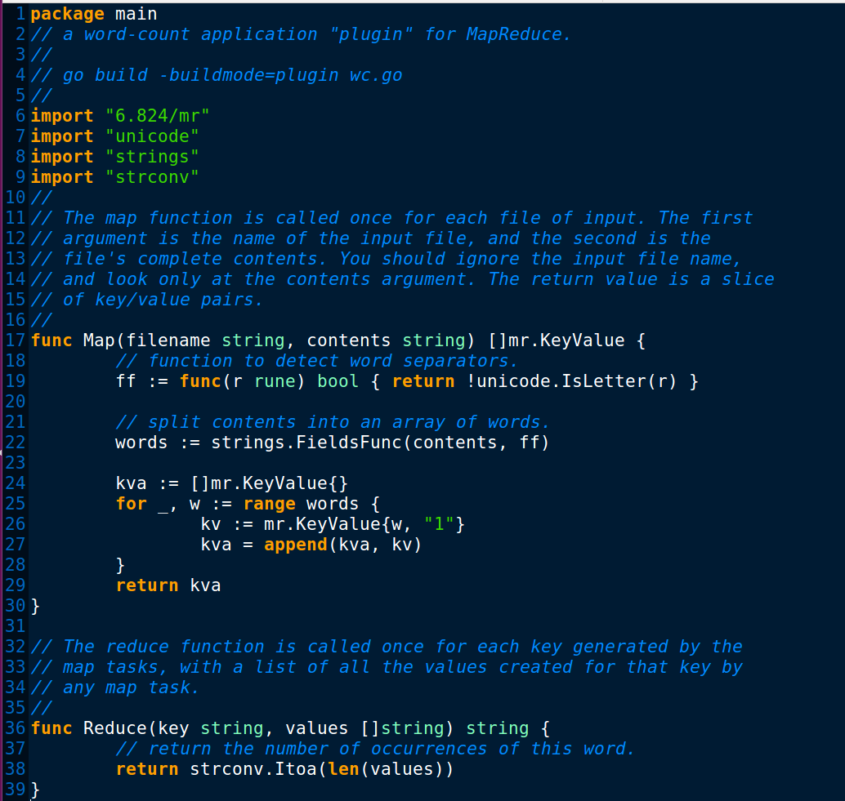
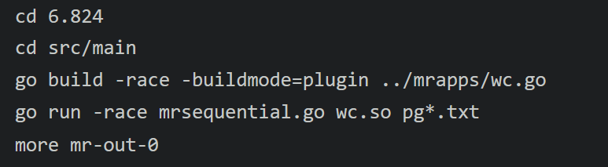
案例：MapReduce实现文本词频统计（单机版）
单词计数器：mrapps/wc.go 编译后会生成wc.so 工具，提供词频统计方法
读取文件内容，分词，每个单词组成key-value {word，1}
然后以append方式放入一个slice
Reduce用于统计词频, 例如： {a，{1,1,1}}
计算list长度得到a的频率为3

Slide 15
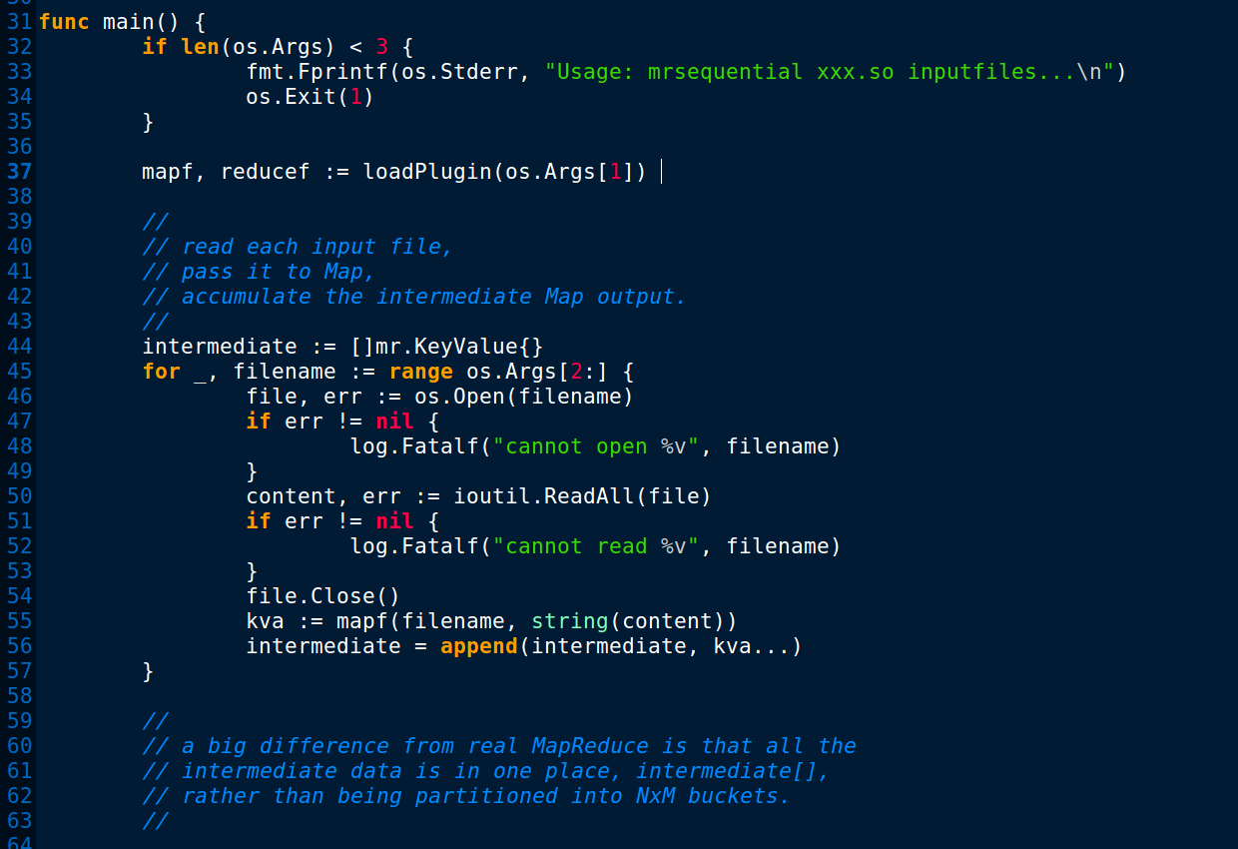
案例：MapReduce实现文本词频统计（单机版）
主文件： main/mrsequential.go
Main函数部分
装载wc.so， 引用里面的map， 和reduce函数
把pg开头的txt文件全部读进来，形成key-value {w，1}的结构，全部放进名为intermediate的slice里面 （此时只有一个主goroutine在工作）
三个点 ‘...‘ 表示切片元素被打散一个个append进intemediate

Slide 16
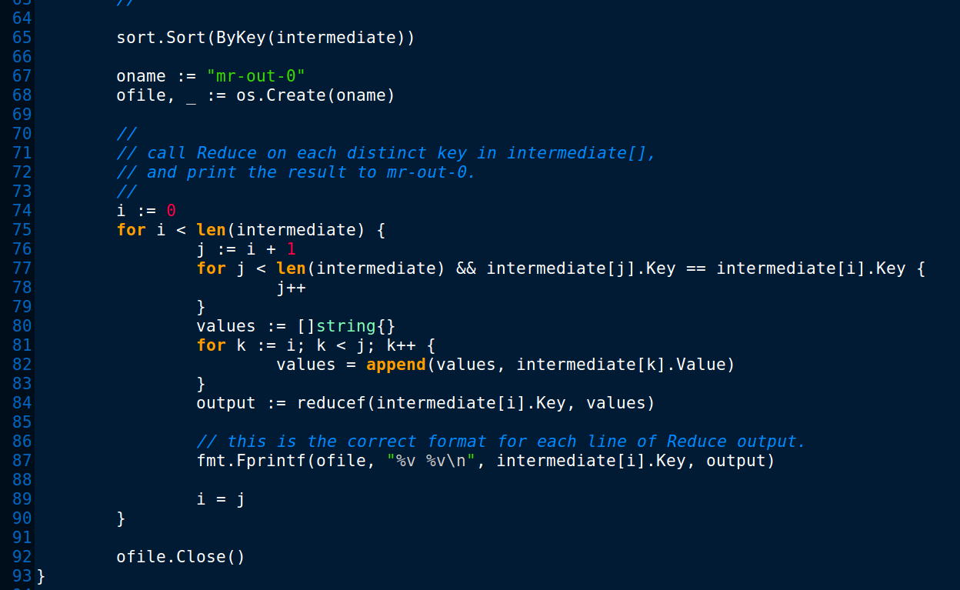
案例：MapReduce实现文本词频统计（单机版）
主文件： main/mrsequential.go
Main函数部分
统计有几个连续相同的key，把他们的value逐个append进一个切片。 例如，出现5次，则变为【1,11,1,1】

Slide 17
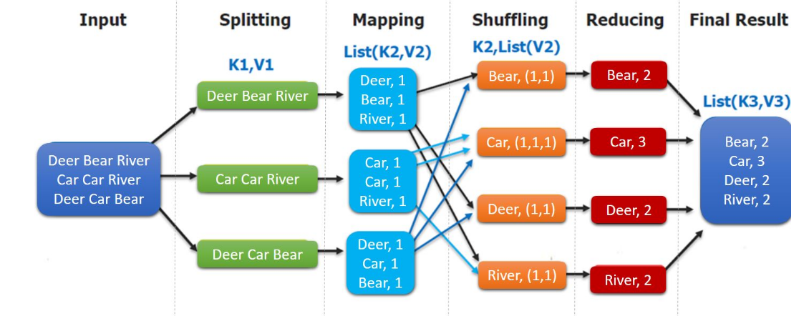
案例：MapReduce实现文本词频统计（多进程版）
设计思路

Slide 18
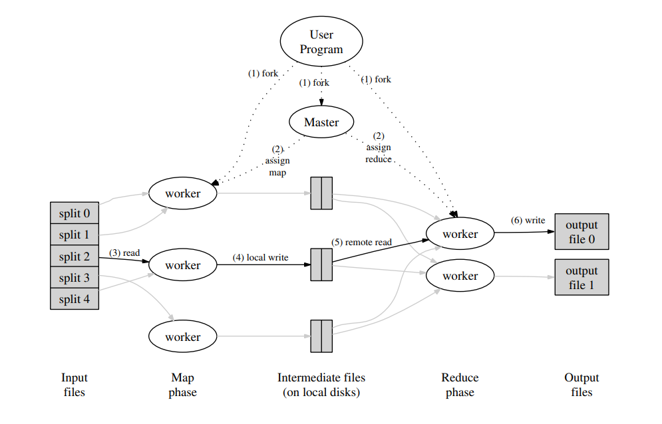
案例：MapReduce实现文本词频统计（多进程版）
设计思路
协调者需要做：
响应worker请求，分配任务
监控worker是否做完，如果出错则将任务重新分配，并且需要设计一个方法来处理那些失败worker已经做好的部分工作
记录各个任务的状态信息，便于重分配
worker需要做：
请求任务
去指定位置取任务
做任务
将结果输出到指定位置

Slide 19
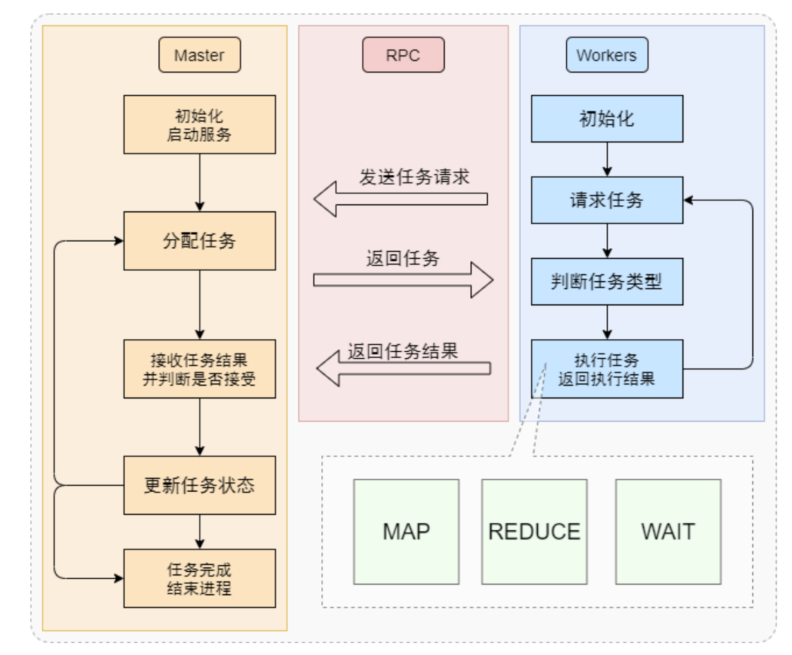
案例：MapReduce实现文本词频统计（多进程版）
设计思路 （可参考以下流程）
Master与worker之间的交互通过RPC来实现（需要在master端定义 taskrequest（）与taskdone（方法））
分配策略自定义：可以先分配map任务，全部分配出去（或者分配了一半）以后再开始分配reduce任务
只要worker启动，就定期请求任务，做完一个任务后继续请求新任务，直到master宣布没有任务为止。
10s内worker不回应则认为故障或超时
处理并发，考虑互斥锁的使用

Slide 20
RPC写法

Slide 21
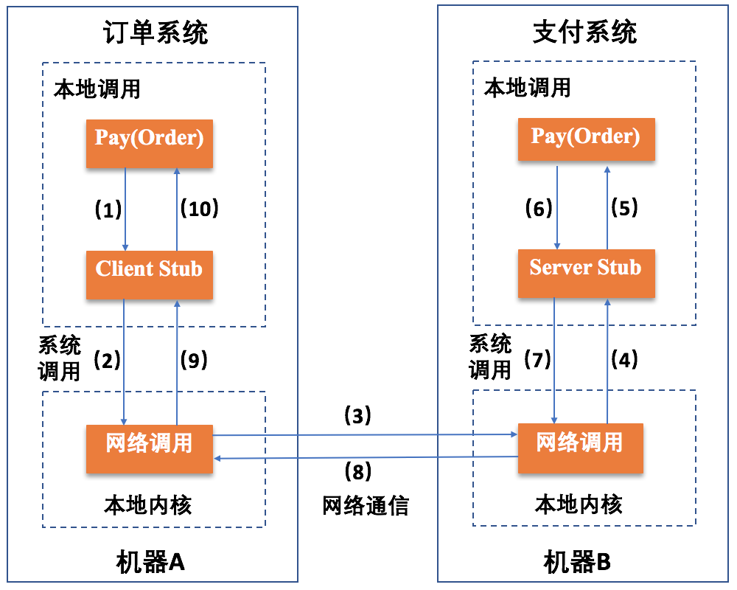
远程调用：我是你的千里眼
RPC：像调用本机上的函数/方法一样去执行远程机器上的函数/方法
RPC的目的：把第2步到第8步的过程封装起来，让用户看不到细节
RPC的核心：在用户眼里，远程过程调用和一次本地服务没什么不同。

Slide 22
远程调用：我是你的千里眼
RPC的原理
将底层通信细节进行封装，使用户对底层无感知
底层通过client stub和server stub进行数据打包，并通过网络协议传输
RPC的适用范围
与操作系统和语言无关 目前大部分RPC框架采用TCP协议
RPC调用方式：
请求基于“类名+函数名”的方式实现，被调用方搜索与之匹配的类和方法
RPC返回方式：XDR表示（某种数据格式）

Slide 23
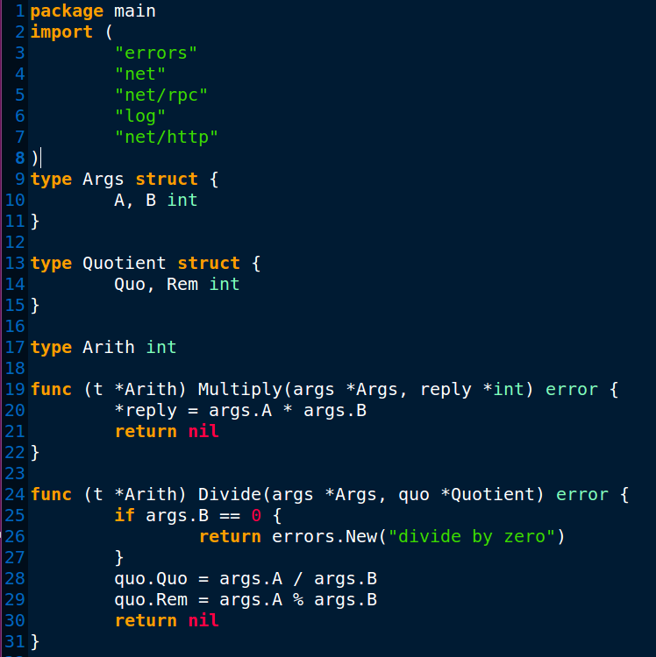
远程调用：我是你的千里眼
RPC example
Server端
函数定义
定义Arith结构体，将multiply与divide方法与之绑定

Slide 24
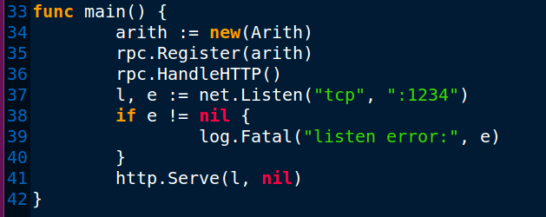
远程调用：我是你的千里眼
Server端 Main函数实现： 端口监听
把arith结构体以及对应的方法进行rpc注册，便于远程调用
36-41：把1234端口与http服务绑定，监听端口，看看是否有新的http请求

Slide 25
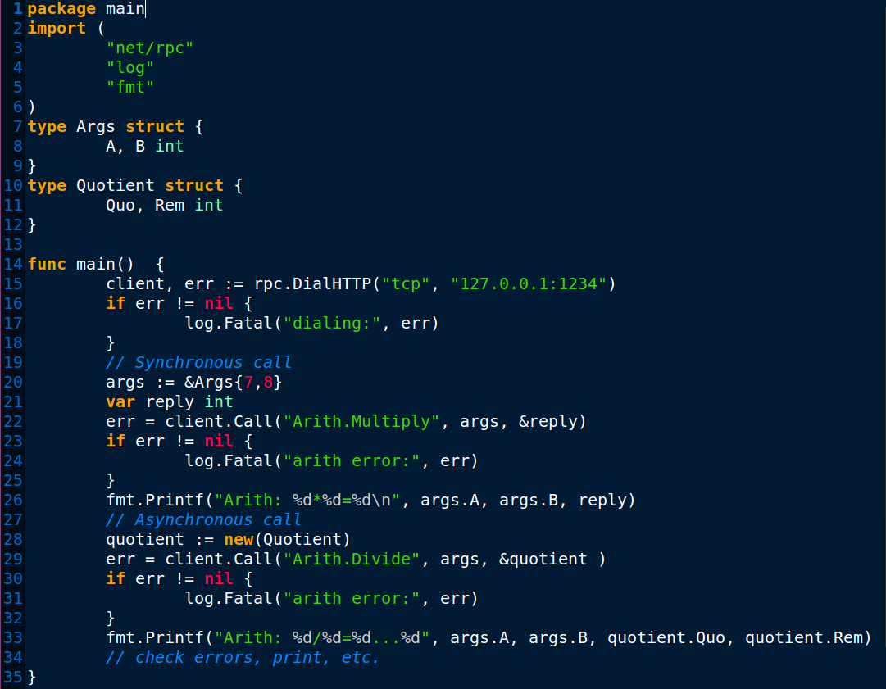
远程调用：我是你的千里眼
Client端
代码实现
Client向服务器发起http请求
RPC调用
RPC调用

Slide 26
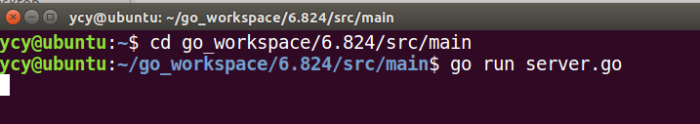
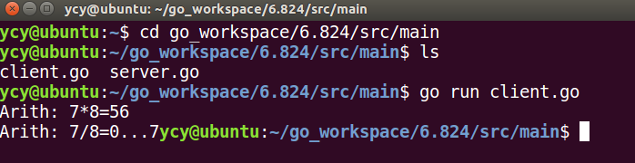
远程调用：我是你的千里眼
RPC的例子
首先运行server.go，然后运行client.go

